Slide 1

SVM PER LE
TRANSIZIONI
DI FASE
nel modello di Ising
in campo trasverso
Progetto per l’esame di Meccanica Quantistica Avanzata di:
Dal Cin Mafalda, Frausin Enrico, Di Salvo Enrico

Slide 2
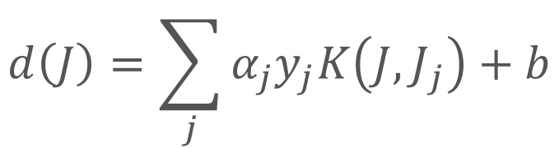
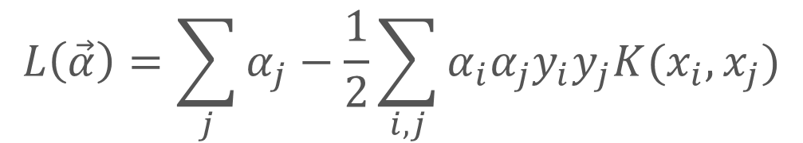
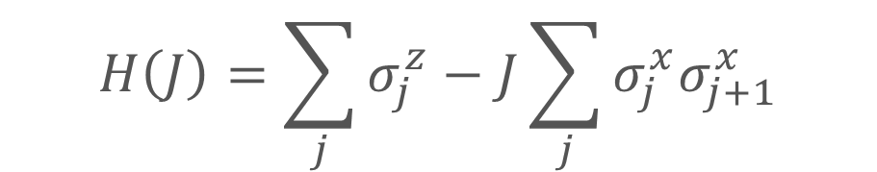
HAMILTONIANA DEL MODELLO
$$H\left(J\right)=\sum_{j}{σ_{j}^{z}}−J\sum_{j}{σ_{j}^{x}σ_{j+1}^{x}}$$
SVM : Lagrangiana e funzione distanza
$$L\left(\vec{α}\right)=\sum_{j}{α_{j}−\frac{1}{2}\sum_{i,j}{α_{i}α_{j}y_{i}y_{j}K(x_{i},x_{j})}}$$
$$d\left(J\right)=\sum_{j}{α_{j}y_{j}K\left(J,J_{j}\right)+b}$$

Slide 3

KERNEL
CLASSICO
$$K^{RBF}\left(J_{i},J_{j},γ\right)=\exp{(−γ||x_{i}−x_{j}||)}$$

Slide 4
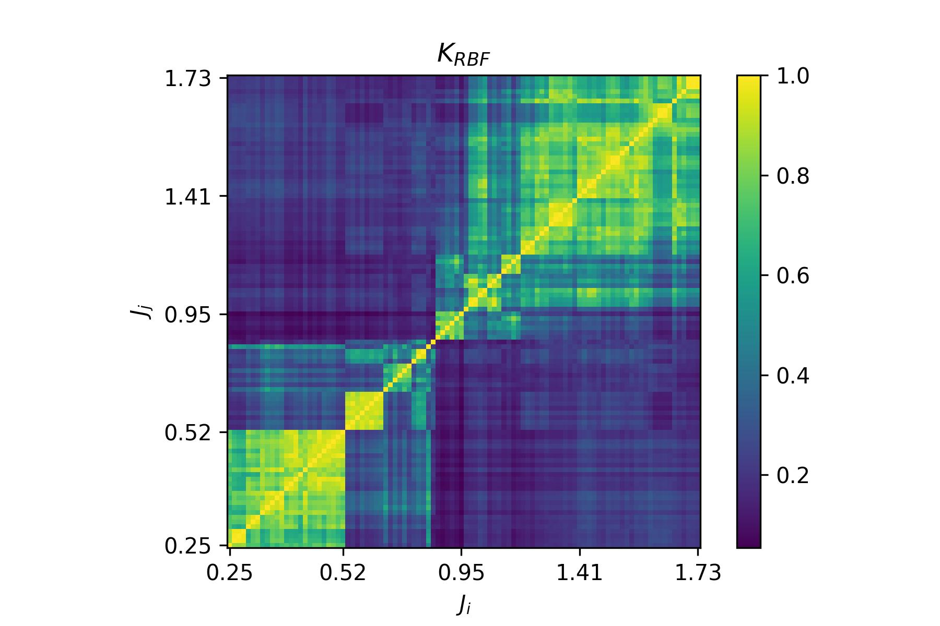
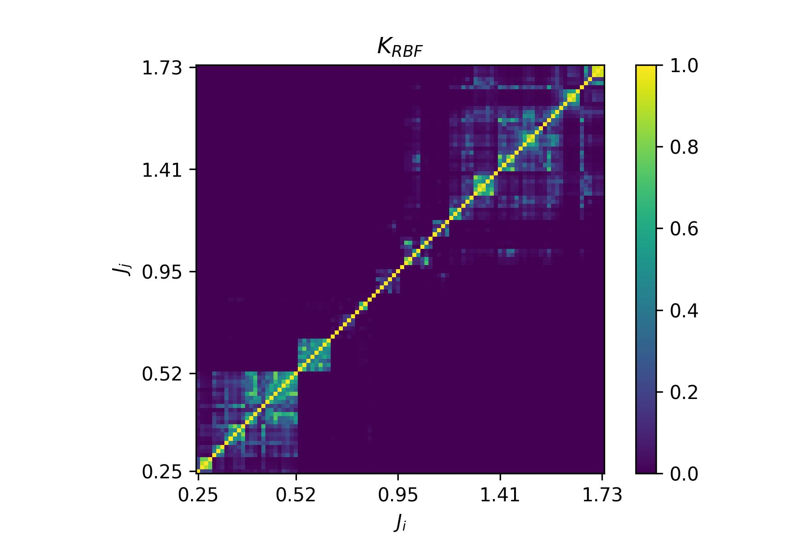
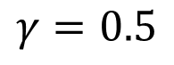
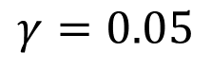
$$γ=0.05$$
$$γ=0.5$$

Slide 5
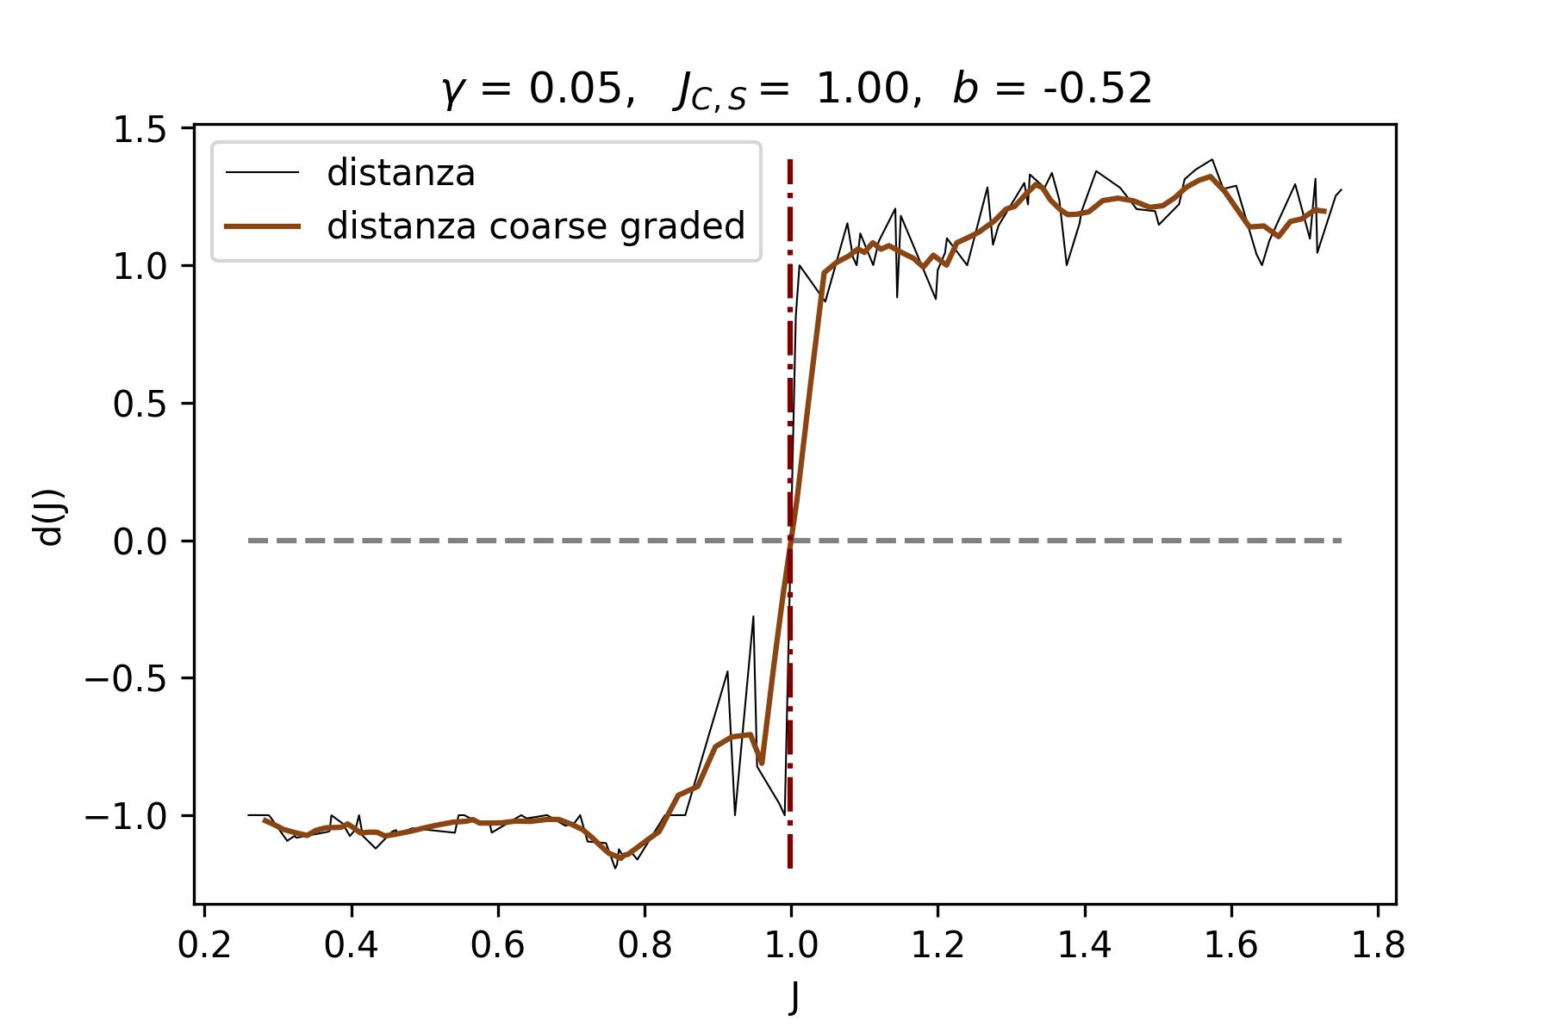
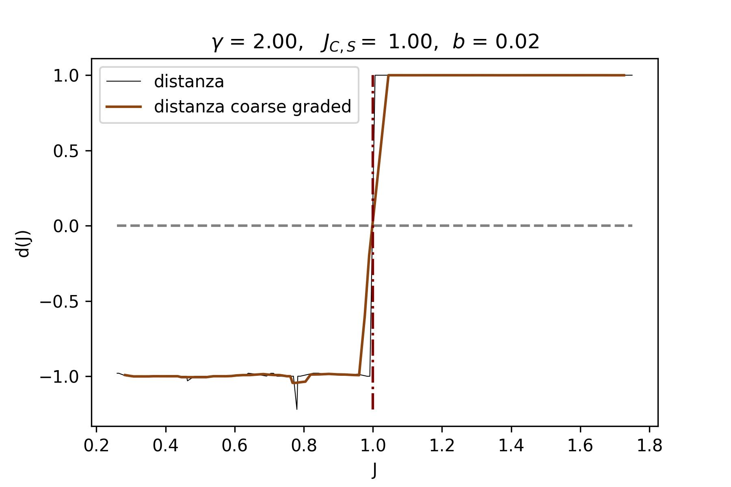
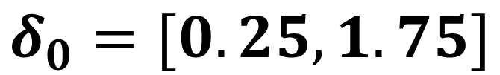
$$δ_{0}=[0.25,1.75]$$

Slide 6
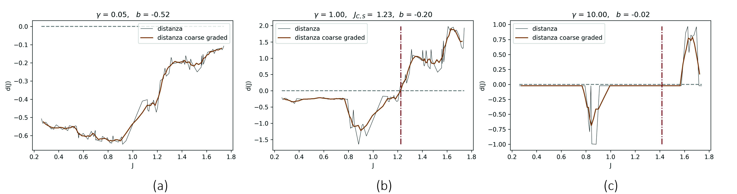
$$δ_{1}=\left[0.8,0.9\right]∪[1.6,1.7]$$

Slide 7


FIDELITY
TRADIZIONALE
$$K^{F}\left(J_{i},J_{j}\right)=\left|\left\langle ψ_{0}\left(J_{i}\right)\right|ψ_{0}(J_{j})⟩\right|$$

Slide 8
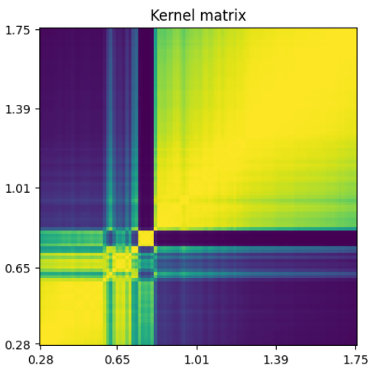
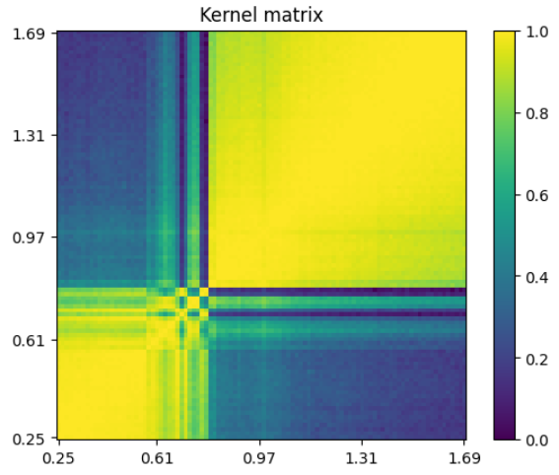
Fidelity SV
Fidelity 1000 shots

Slide 9
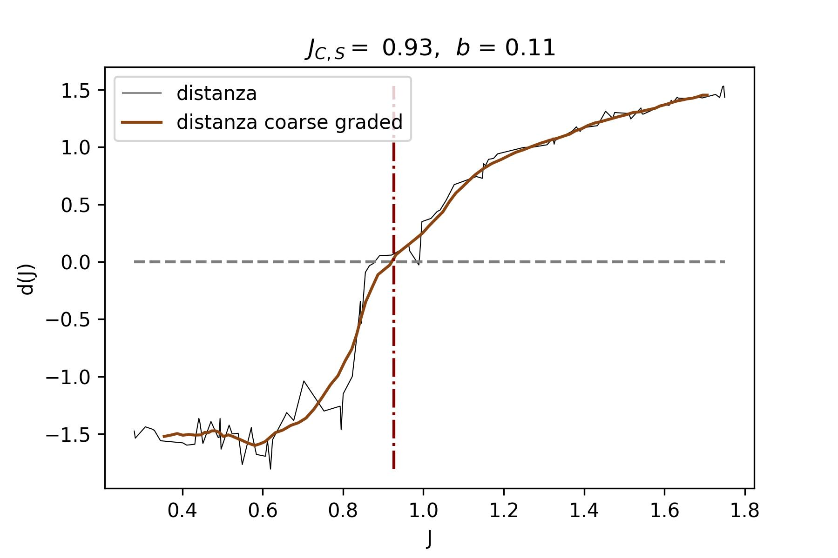
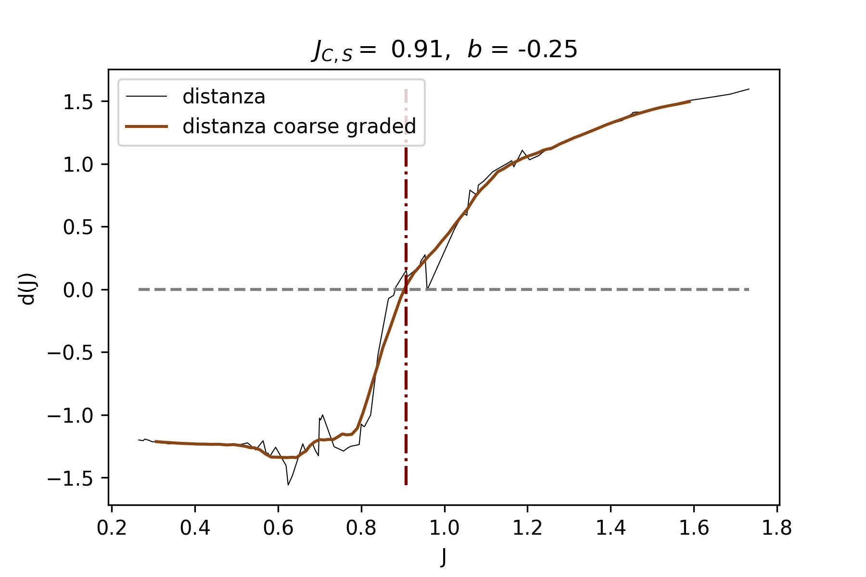
$$δ_{0}=[0.25,1.75]$$
Fidelity SV
Fidelity 1000 shots

Slide 10
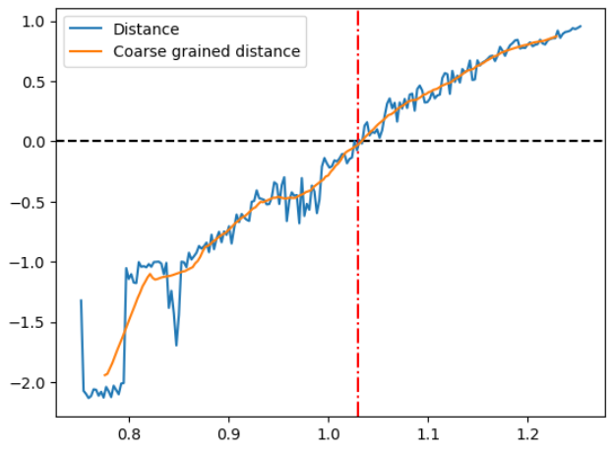
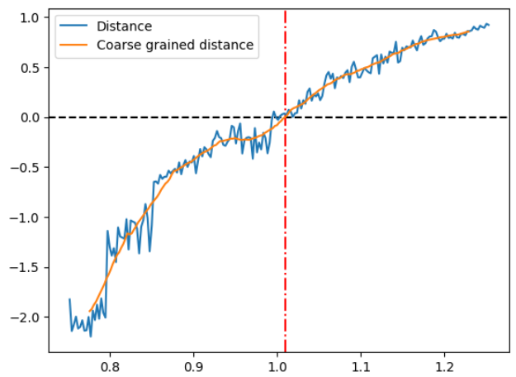
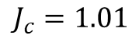
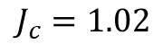
$$δ_{1}=\left[0.8,0.9\right]∪[1.6,1.7]$$
$$J_{c}=1.02$$
$$J_{c}=1.01$$
Fidelity SV
Fidelity 1000 shots

Slide 11
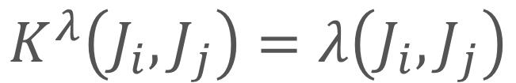
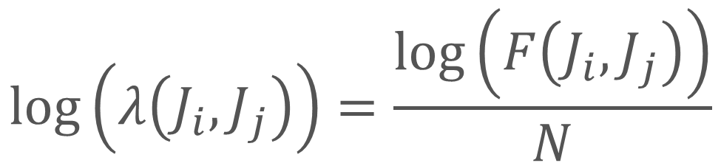
FIDELITY
PER SITO
$$K^{λ}\left(J_{i},J_{j}\right)=λ\left(J_{i},J_{j}\right)$$
$$\log\left(λ\left(J_{i},J_{j}\right)\right)=\frac{\log\left(F\left(J_{i},J_{j}\right)\right)}{N}$$

Slide 12
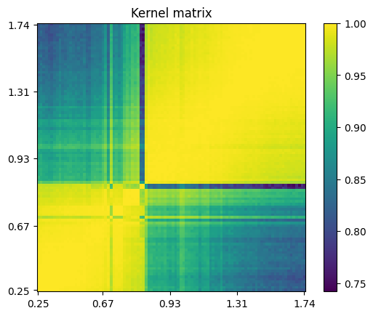
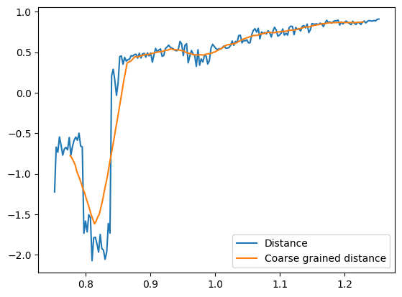
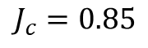
$$δ_{0}=[0.25,1.75]$$
$$J_{c}=0.85$$

Slide 13
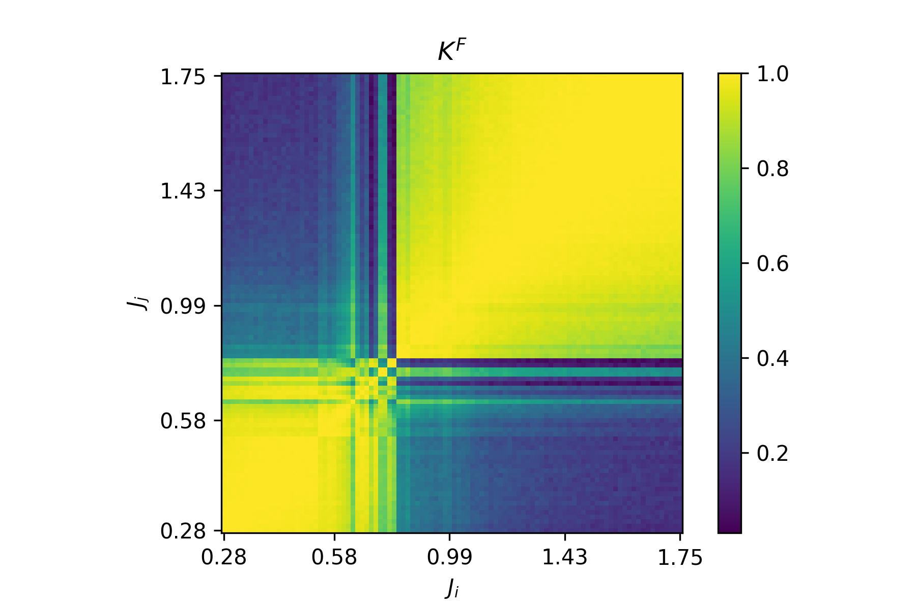
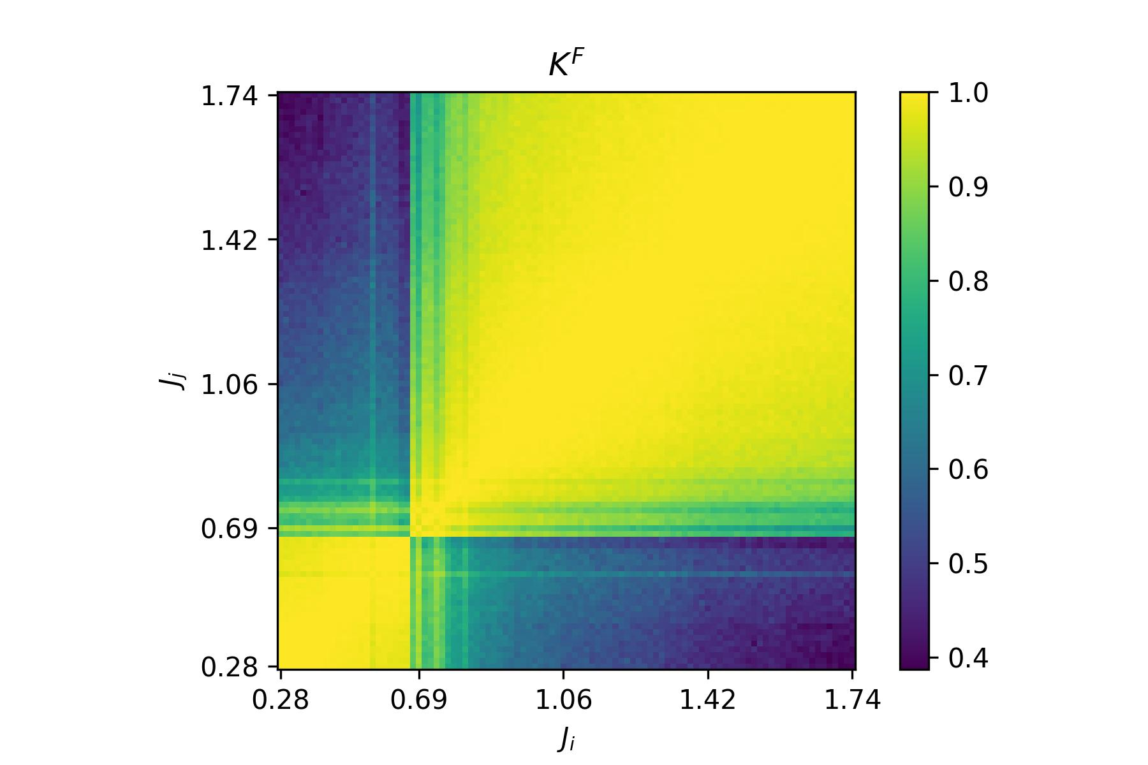
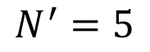
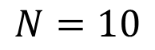
SCALABILITA’
$$N=10$$
$$N^{′}=5$$

Slide 14
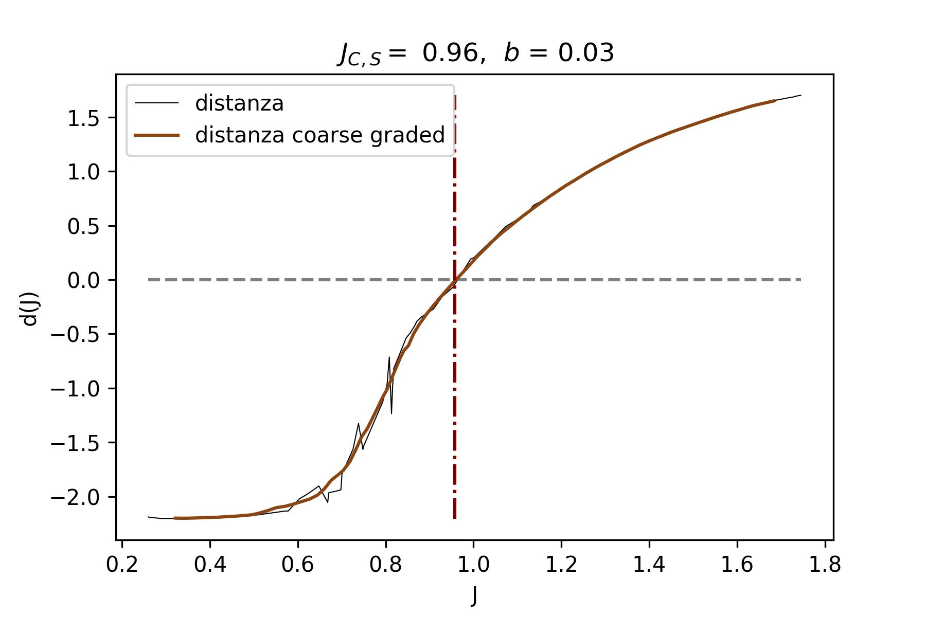
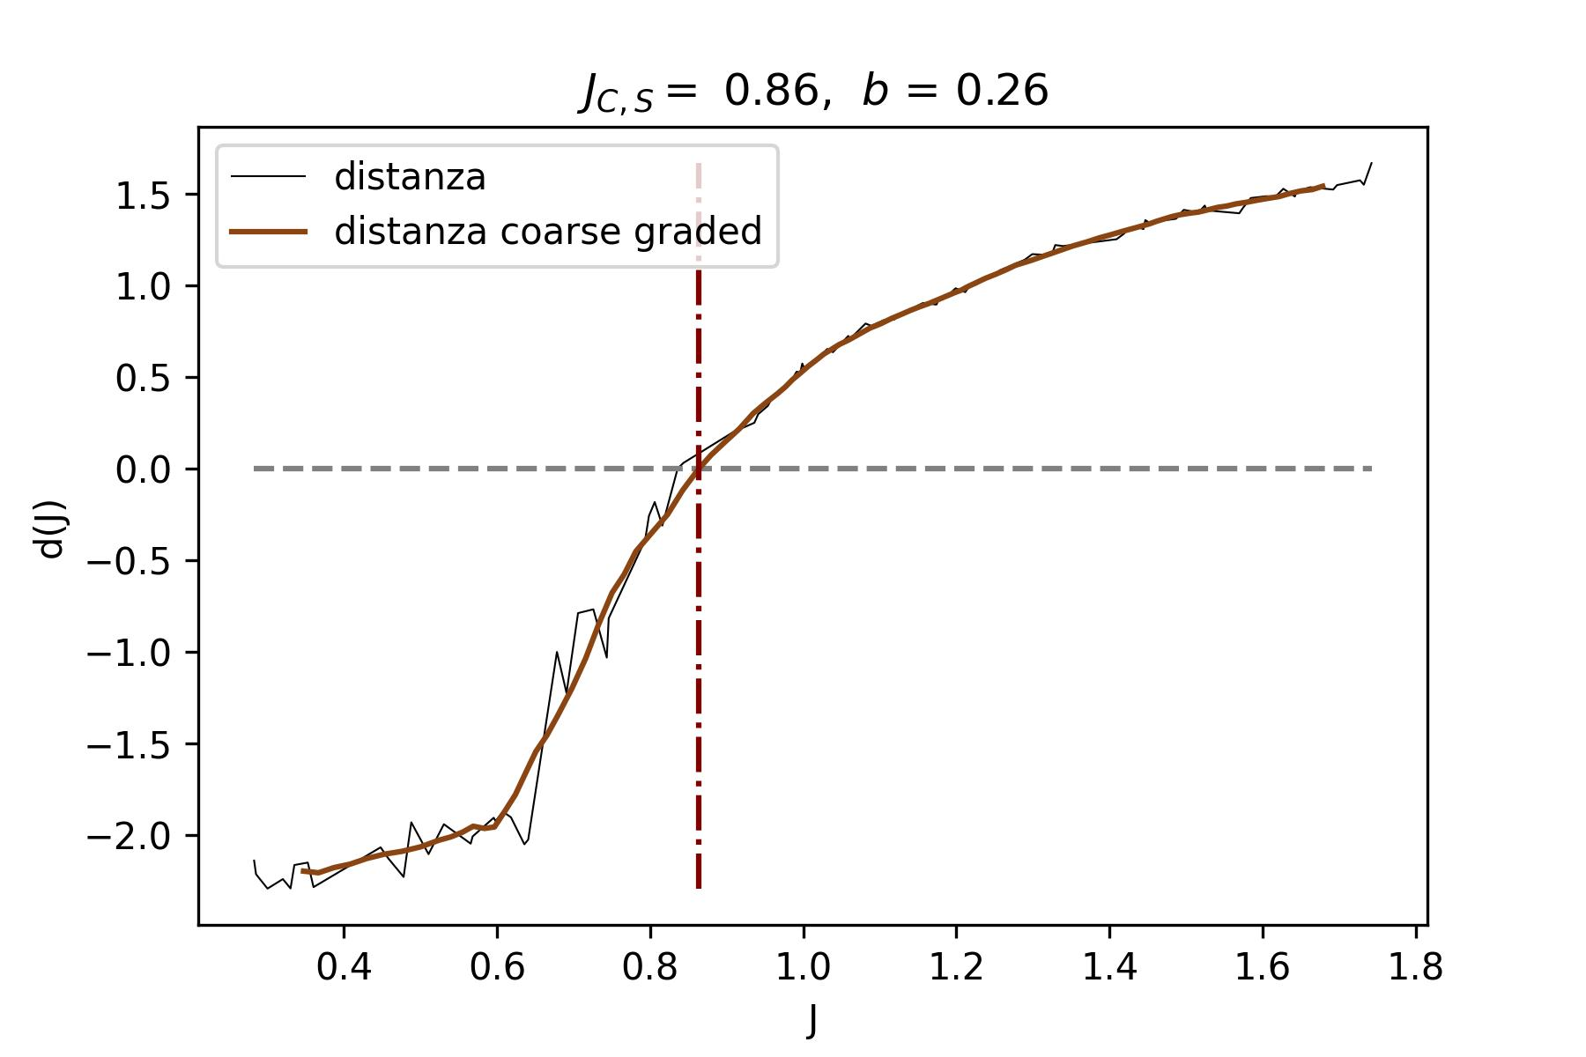
$$δ_{0}=[0.25,1.75]$$
Fidelity SV
Fidelity 1000 shots

Slide 15
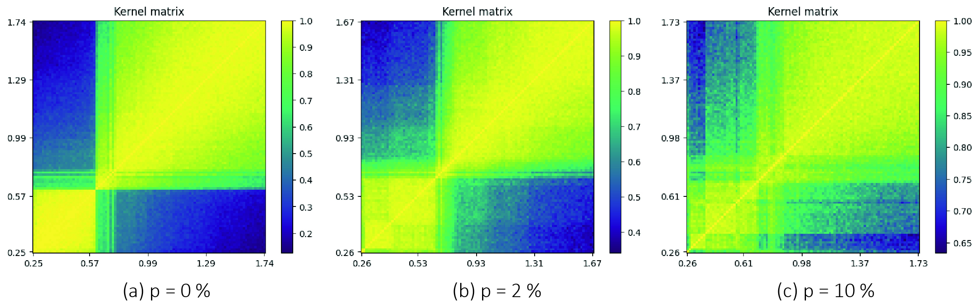
EFFETTO DEL RUMORE

Slide 16
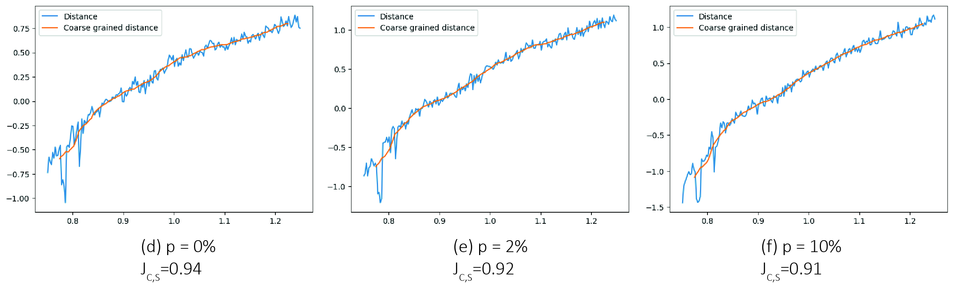
$$δ_{0}=[0.25,1.75]$$

Slide 17
GRAZIE PER L’ATTENZIONE

